Slide 1
Class Diagram
03376808 OOAD
31/03/2020

Slide 2
เรื่องที่จะศึกษา
Class
Relationship
สัญลักษณ์ที่ใช้ใน class diagram
หลักการสร้าง class diagram

Slide 3
จุดประสงค์
สามารถจำลองภาพของ Class ที่มีใน Problem Domain ในรูปของ Class Diagram ได้
สามารถแสดงความสัมพันธ์ หรือ Abstraction ระหว่าง Class ในProblem Domain ได้

Slide 4
Class Diagram คืออะไร
Class diagram คือ แผนภาพที่ใช้แสดง class และความสัมพันธ์ (relationship) ระหว่าง class
ความสัมพันธ์ที่แสดงเป็นความสัมพันธ์เชิงสถิตย์ (static) ไม่ใช่ความสัมพันธ์ที่เกิดขึ้นเนื่องจากกิจกรรม (dynamic)

Slide 5
Relationship คืออะไร
Relationship คือความสัมพันธ์ระหว่าง Objects ต่างๆ แบ่งได้ 2 รูปแบบ
Static relationship ความสัมพันธ์เชิงสถิต เป็นความสัมพันธ์ที่คงทน มักจะไม่แปรสภาพไปตามเวลา
เจ้าของบัญชีเป็นเจ้าของบัญชีเงินฝาก
Dynamic relationship ความสัมพันธ์เชิงกิจกรรม เป็นความสัมพันธ์ที่ไม่คงทน มักจะแปรสภาพไปตามเวลา
เจ้าของบัญชีฝากเงินเข้าบัญชีเงินฝาก
เจ้าของบัญชีถอนเงินจากบัญชีเงินฝาก
เจ้าของบัญชีปรับปรุงยอดบัญชีเงินฝาก

Slide 6
สัญลักษณ์ Class
Man
- Name
# Surname
- Age
+ Tell_Name
+ Tell_Age

Slide 7
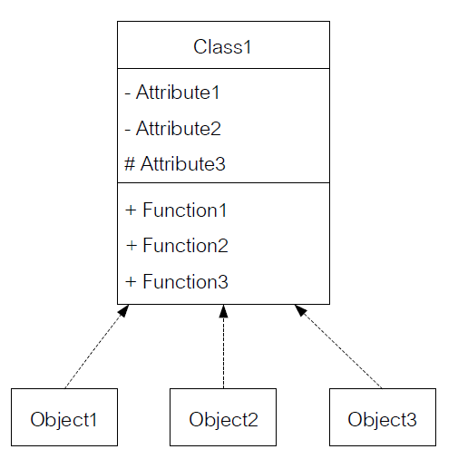
สัญลักษณ์ที่ใช้แทน Class และ Relationship แบบต่างๆ

Slide 8
Visibility ของ Classes
กำหนดระดับความเป็นส่วนตัวของ members ของ classes
member function หรือ methods
member variable หรือ attributes
ใช้ควบคุมการมองเห็นหรือเรียกใช้ได้โดยตรงจากภายนอก

Slide 9
สัญลักษณ์ Visibility
Private แทนด้วย -
Protected แทนด้วย #
Public แทนด้วย +

Slide 10
Visibility แบบ Public
มองเห็นและเรียกใช้ได้โดยตรงจากภายนอก
เข้าไปเปลี่ยนค่า อ่านค่า หรือเรียกใช้งานได้ทันทีโดยอิสระจากภายนอก
มักใช้กับ Functions มากกว่า Attributes
จะใช้เครื่องหมาย (+) กำกับไว้ข้างหน้า

Slide 11
Visibility แบบ Private
ไม่สามารถเห็นได้จากภายนอก จะเห็นได้ภายในเฉพาะตัว class เองเท่านั้น
หากภายนอกต้องการแก้ไข หรืออ่านค่า ทำได้วิธีเดียวคือ ทำผ่าน Function ที่เกี่ยวข้อง
โดยทั่วไปมักใช้กับ Attributes มากกว่า Functions
จะใช้เครื่องหมาย (-) กำกับไว้ข้างหน้า

Slide 12
Visibility แบบ Protected
สงวนไว้สำหรับการทำ Inheritance โดยเฉพาะ
โดยปกติจะเป็นของ Superclass
เมื่อทำ inheritance แล้ว Attributes และ Functions เหล่านี้จะเป็นได้ทั้ง Private หรือ Protect ซึ่งขึ้นอยู่กับภาษาที่ใช้
จะใช้เครื่องหมาย (#) กำกับไว้หน้า

Slide 13
ตัวอย่าง Class คน
คน
- เลขบัตรประจำตัวประชาชน
- ชื่อ
# นามสกุล
- อายุ
- หมู่เลือด
+ สีผม
+ บอกเลขบัตรประชาชน
+ บอกชื่อ
+ บอกนามสกุล
+ บอกอายุ
+ บอกหมู่เลือด

Slide 14
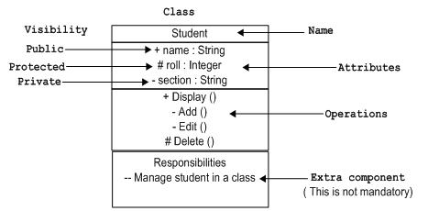
สัญลักษณ์ที่ใช้แทน Class และ Relationship

Slide 15
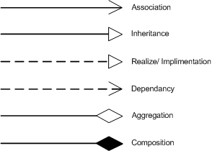

Slide 16
หลักการในการสร้าง Class Diagram
การจำลอง Objects ในโลกแห่งความเป็นจริง มาเป็นคลาสและ relationship
ควรมีอยู่จริงในระบบ
ครบถ้วน ไม่ขาดหาย
ไม่มากเกินความจำเป็น

Slide 17
หลักการในการสร้าง Class Diagram
กำหนดกรอบของ Problem Domain ให้ชัดเจน
เขียน use case diagram ของ problem domain ที่กำหนดไว้
พิจารณาว่าในแต่ละ use case มี object ใดอยู่บ้าง
ทำให้ครบทุก use case

Slide 18
หลักการในการสร้าง Class Diagram…
พิจารณาหา Tangible objects ให้ครบทุกตัว
ในกรณีที่มีหลายตัวใน problem domain เดียวกัน ให้หาตัวแทน object นั้น
พิจารณาหา Intangible objects ให้ครบทุกตัว
ในกรณีที่มีหลายตัวใน problem domain เดียวกัน ให้หาตัวแทน object นั้น

Slide 19
หลักการในการสร้าง Class Diagram…
ใช้ Classification Abstraction เพื่อแยกแยะและสร้าง class จาก object ที่มีอยู่
หา attributes และ functions ที่มีอยู่ใน class นั้น ๆ
วาด class ที่ได้ลงใน class diagram

Slide 20
หลักการในการสร้าง Class Diagram…
หา Aggregation Abstraction โดยพิจารณา class ที่มีความสัมพันธ์แบบเป็นส่วนหนึ่งหรือประกอบด้วยกับ class อื่น ๆ
ระบุชนิด aggregation ได้แก่
One to One หรือ
Many to One
ใส่ Cardinality ให้ถูกต้อง

Slide 21
หลักการในการสร้าง Class Diagram…
ใช้ Generalization มาพิจารณา class ต่าง ๆ ใน class diagram
หากมีความสัมพันธ์แบบ generalization หรือ specialization ให้เพิ่มลงไปใน class diagram
อาจมีการสร้าง class ใหม่เพื่อเป็น generalized class ได้

Slide 22
หลักการในการสร้าง Class Diagram…
ใช้ Association มาพิจารณา class ต่าง ๆ ใน class diagram
เพิ่มเติมสัญลักษณ์ของ Association ลงใน Class Diagram
พิจารณาประเภทของความสัมพันธ์และ Cardinality ให้ถูกต้อง

Slide 23
หลักการในการสร้าง Class Diagram…
พิจารณาว่าทุก class ควรมีความสัมพันธ์ แบบใดแบบหนึ่งกับ class อื่น
หากพบ class ที่ยังไม่มีความสัมพันธ์กับ class อื่น อาจมีสาเหตุจาก
class นั้นเป็น class ที่เกินความจำเป็น ซึ่งไม่จำเป็นต้องมีในระบบได้
หรือต้องเพิ่มเติม class อื่นที่มีความสัมพันธ์กับ class ดังกล่าวเข้าไป

Slide 24
ตัวอย่างการสร้าง Class Diagram
Problem Domain ที่กำหนดคือ
“ในคณะวิชาวิทยาศาสตร์ของสถาบันการศึกษาแห่งหนึ่งมีบุคลากรหลายประเภทด้วยกัน ได้แก่ อาจารย์ นักศึกษา และเจ้าหน้าที่ โดยที่อาจารย์แต่ละท่านมีหน้าที่ในการสอนวิชาใดวิชาหนึ่งหรือมากกว่า 1 วิชาก็ได้ และนักศึกษาก็มีหน้าที่ในการศึกษาวิชาวิชาหนึ่ง หรือมากกว่า 1 วิชาก็ได้ ในเวลาเดียวกันเจ้าหน้าที่ของภาควิชา คือ เจ้าหน้าที่ประจำห้องทดลองต่าง ๆ โดยกำหนดว่าใน 1 ห้องทดลองจะต้องมีเจ้าหน้าที่ 1 คนเสมอ”

Slide 25
หา use case จาก problem domain
use case ของระบบคือ
การเรียนการสอน
การใช้ห้องทดลอง
การดูแลห้องทดลอง

Slide 26
หา object/class จาก use case
use case การเรียนการสอน
นักเรียน อาจารย์
ห้องเรียน วิชาเรียน ชั่วโมงเรียน
use case การใช้ห้องทดลอง
นักเรียน อาจารย์
ห้องทดลอง
use case การดูแลห้องทดลอง
เจ้าหน้าที่
ห้องทดลอง

Slide 27
หา actor จาก use case
สรุป actors ที่มีจาก use case คือ
นักเรียน
อาจารย์
เจ้าหน้าที่

Slide 28
เขียน Use Case Diagram
การเรียนการสอนในคณะวิทยาศาสตร์
การเรียน
การสอน
<<uses>>
การใช้
ห้องทดลอง
นักศึกษา
การดูแล
ห้องทดลอง
เจ้าหน้าที่
อาจารย์

Slide 29
object/class ทั้งระบบ
นักเรียน
อาจารย์
เจ้าหน้าที่
ห้องเรียน
วิชาเรียน
ชั่วโมงเรียน
ห้องทดลอง

Slide 30
เขียน Class Diagram เบื้องต้น
คณะวิทยาศาสตร์
1..n
1..n
1..n
ห้องเรียน
ห้องทดลอง
บุคลากร
1..1
0..1
1..1
ดูแล
1..1
นักเรียน
อาจารย์
ใช้
ใช้
เจ้าหน้าที่
1..n
1..n
เรียน
สอน
0..n
0..n
0..n
0..n
1..n
มี
1..1
ชั่วโมงเรียน
วิชาเรียน

Slide 31
ปรับเปลี่ยน Class Diagram ให้สมบูรณ์ขึ้น
คณะวิทยาศาสตร์
1..n
ห้อง
1..n
ห้องเรียน
ห้องทดลอง
บุคลากร
1..1
0..1
1..1
ดูแล
1..1
นักเรียน
อาจารย์
ใช้
ใช้
เจ้าหน้าที่
1..n
1..n
เรียน
สอน
0..n
0..n
0..n
0..n
1..n
มี
1..1
ชั่วโมงเรียน
วิชาเรียน

Slide 32
ปรับปรุง Class Diagram ให้สมบูรณ์

Slide 33
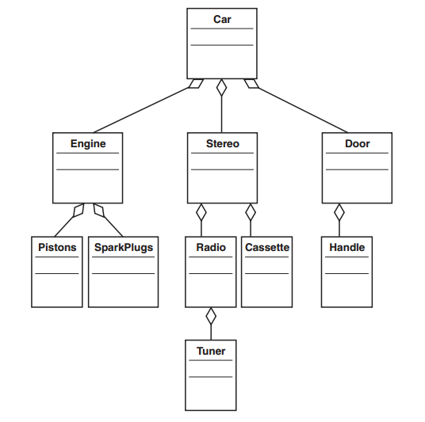
จงทำให้สมบูรณ์

Slide 34
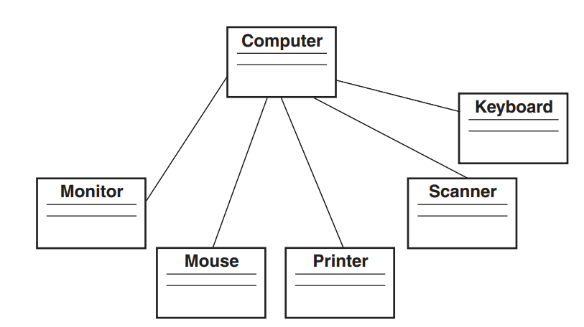
จงทำให้สมบูรณ์

Slide 35
ตัวอย่าง class diagram

Slide 36
“คำถาม...”

